Slide 1
Положение металлов в Периодической системе химических элементов, строение их атомов, металлическая связь, физические и химические свойства металлов.

Slide 2
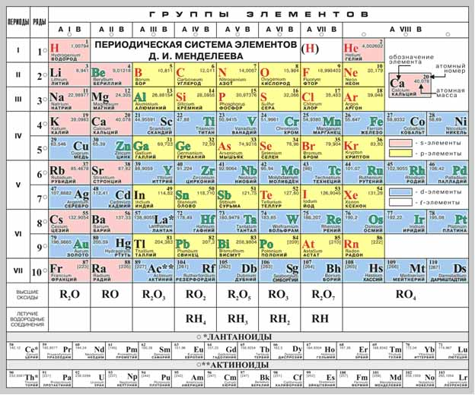
Положение металлов в ПСХЭ.

Slide 3
Строение атомов металлов
Ме ….
На внешнем энергетическом уровне
у металлов 1-3 е⁻.
Исключение : Ge, Sn, Pb (4e⁻)
Sb, Bi (5e⁻)
Po (6e⁻)
Ме⁰ – ne⁻ → Me^{+n} (окисление) С.О. [0;+8]
+

Slide 4
Металлические свойства (восстановительные)
Восстановительные свойства в периодах ослабевают
(т.к. увеличивается: заряды ядер атомов, число е⁻ на внешнем уровне; уменьшается - радиус атома)

Slide 5
Металлические свойства (восстановительные)
Восстановительные
свойства в группах
усиливаются
(т.к. увеличивается:
заряд атомных ядер,
радиус атома;
число электронов
на внешнем уровне
не изменяется

Slide 6
Характеристика металлов как простых веществ
Металлическая связь
Металлическая кристаллическая решетка
(в металлах и сплавах)
Общие физические свойства металлов.

Slide 7
Металлическая связь
- атомы металлов;
- катионы металлов;
- общие электроны.
Связь в металлах и сплавах между атом-ионами посредствам обобществленных электронов называется металлической .
+
-
-
+
+
-
-
-
+

Slide 8
Металлическая кристаллическая решетка
Вещества с металлической связью имеют металлические кристаллические решётки.
В узлах находятся то атомы,
то ионы, в которые легко превращаются атомы металла, отдавая свои
внешние электроны в общее пользование.
+
-
-
+
-
-
+

Slide 9
Общие физические свойства металлов
Внутренне строение металлов определяет их характерные физические свойства:
электропроводность;
теплопроводность;
ковкость и пластичность;
металлический блеск.
Все металлы – твердые вещества.
(кроме ртути Hg 80 порядковый номер в ПСХЭ)

Slide 10
Общие физические свойства металлов
Лидеры по физическим свойствам у металлов
Самый твердый –
Самый мягкий –
Самый тяжелый -
Самый легкий –
Самый тугоплавкий –
Самый легкоплавкий –
Самый электропроводный –
Самый пластичный –
Когда металлы лучше проводят электрический ток:
при повышении или при понижении температуры
и почему?

Slide 11
Общие физические свойства металлов
Лидеры по физическим свойствам у металлов
Самый твердый – Cr (24)
Самый мягкий – Na (11), K(19)
Самый тяжелый – Os (76)
Самый легкий – Li (3)
Самый тугоплавкий – W (74)
Самый легкоплавкий – Cs(55)
Самый электропроводный – Ag (47)
Самый пластичный – Au (79)
Когда металлы лучше проводят электрический ток:
при повышении или при понижении температуры
и почему?

Slide 12
Химические свойства металлов.
Металлы – это восстановители. Отдают свои внешние электроны и превращаются
в положительно-заряженные ионы.
Ме⁰ – ne⁻ → Me^{+n}
( процесс окисление)
С.О. [0;+8]

Slide 13
Химические свойства металлов.
1. Взаимодействуют с простыми веществами – неметаллами:
а) галогенами (VII группа главная подгруппа)
0
0
+2
-1
Mg
+
Cl2
=
MgCl2
- 2e⁻

Slide 14
Химические свойства металлов.
1. Взаимодействуют с простыми веществами – неметаллами:
б) кислородом
0
0
+2
-2
2
Mg
+
О2
=
2
MgО
- 4e⁻

Slide 15
Химические свойства металлов.
1. Взаимодействуют с простыми веществами – неметаллами:
в) водородом
0
0
+1
-1
2
Na
+
H2
=
2
NaH
- 2e⁻

Slide 16
Химические свойства металлов.
1. Взаимодействуют с простыми веществами – неметаллами:
г) серой
0
0
+3
-2
2
Al
+
3
S
=
Al2S3
- 6e⁻

Slide 17
Химические свойства металлов.
1. Взаимодействуют с простыми веществами – неметаллами:
д) азотом
0
0
+2
-3
3
Са
+
N2
=
Ca3N2
- 6e⁻

Slide 18
Химические свойства металлов.
1. Взаимодействуют с простыми веществами – неметаллами:
е) другими неметаллами.

Slide 19
Химические свойства металлов.
2. Взаимодействуют со сложными веществами:
а) водой (Me до Al)
0
+1
-2
+1
-2
+1
0
2
Na
2
2
+
H2O
=
NaOH
+
H2
- 2e⁻

Slide 20
Химические свойства металлов.
2. Взаимодействуют со сложными веществами:
а) водой (Me от Al до H2)
0
+1
-2
+2
-2
0
Zn
+
H2O
t
=
ZnO
+
H2
- 2e⁻

Slide 21
Химические свойства металлов.
2. Взаимодействуют со сложными веществами:
а) водой (после Н2)
Ag
+
H2O
=

Slide 22
Химические свойства металлов.
2. Взаимодействуют со сложными веществами:
а) кислотами (кроме HNO3 и концентрированной H2SO4)
0
+1
+6
-2
+2
+6
-2
0
Mg
+
H2SO4
=
MgSO4
+
H2
- 2e⁻

Slide 23
Химические свойства металлов.
2. Взаимодействуют со сложными веществами:
а)кислотами (Me после Н2)
Сu
+
H2SO4
=
р-р

Slide 24
Химические свойства металлов.
2. Взаимодействуют со сложными веществами:
а) солями (смотреть ЭХРНМ)
0
+2
+6
-2
+2
+6
-2
0
Mg
+
СuSO4
=
MgSO4
+
Cu
- 2e⁻
Zn
+
MgSO4
=

Slide 25
Химические свойства металлов.
2. Взаимодействуют со сложными веществами:
а) оксидами
3
0
+3
-2
+2
-2
0
3
2
Mg
+
Сr2O3
=
MgO
Cr
+
- 6e⁻
+2
-2
0
0
+4
-2
2
+
+
=
MgO
C
2
Mg
CO2
- 4e⁻

Slide 26
Домашнее задание
Рассмотреть химические свойства металлов на
примере
I вариант – Li
II вариант – Ca
III вариант – Al
§ по учебнику.

